Slide 1
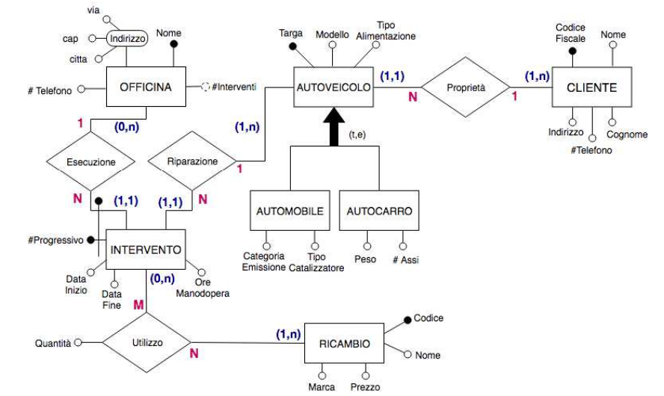
Ristrutturazione: Analisi del carico applicativo (accessi, analisi delle ridondanze), Eliminazione delle generalizzazioni.

Slide 2
Analisi del carico applicativo: Partendo da una serie di volumi (ovvero una quantità di ennuple che il nostro DB dovrà gestire), creiamo tre tavole distinte:
Tavola dei volumi: numero di ennuple per entità. Tavola delle operazioni:
\\ Tavola degli accessi (con ridondanza) Op 1: moltiplichiamo la frequenza per il numero di lettura e scritture totali, quindi 5000*15,8=79000 accessi in un anno per effettuare OP1.
Re
Concetto | Tipo | Volume
Officina | Entità | 10
Intervento | Entità | 5000
Ricambio | Entità | 500
Autoveicolo | Entità | 2000
Autocarro | Sotto-Entità | 600
Automobili | Sotto-Entità | 1400
Cliente | Entità | 1000
Riparazione | Relazione | 5000
Esecuzione | Relazione | 5000
Proprietà | Relazione | 2000
Utilizzo | Relazione | 10000
Operazione | Tipo | Frequenza (anno)
OP1 | Interattiva | 5000
OP2 | Batch | 1
Concetto | Costrutto |  | Accesso | Tipo
Intervento | Entità |  | 1 | Scrittura
Esecuzione | Relazione |  | 1 | Scrittura
Riparazione | Relazione |  | 1 | Scrittura
Autoveicolo | Entità |  | 0,4 | Scrittura
Autocarro | Sotto-Entità |  | 0,12 | Scrittura
Automobile | Sotto-Entità |  | 0,38 | Scrittura
Proprietà | Relazione |  | 0,4 | Scrittura
Cliente | Entità |  | 0,2 | Scrittura
Utilizzo | Relazione |  | 2 | Scrittura
Ricambio | Non ci accediamo per ipotesi fatta da noi (possibilità bassa di scriverci)
Officina | Entità | 1 |  |  | Lettura
Officina | Entità | 1 |  |  | Scrittura

Slide 3
Tavola degli accessi (con ridondanza) Op 2: Calcolando gli accessi otteniamo 10*1=10 accessi all’anno.
In totale con la ridondanza abbiamo 79010 accessi più 40 byte in più di memoria utilizzata sul disco.
Tavola degli accessi (senza ridondanza) Op1: Calcolando gli accessi otteniamo 5000*12,8 (ricorda che le lettura valgono doppio)=64000 accessi su base annua per l’operazione 1:
Tavola degli accessi (senza ridondanza) Op 2: Calcolando gli accessi in questo caso 5000*1 =5000 accessi annui.
Il totale degli accessi eliminando la ridondanza è di 64000+5000=69000, conviene quindi eliminarlo perché facciamo meno accessi annui e risparmiamo 40 byte di spazio.
Concetto | Costrutto | Accesso | Tipo
Officina | Entità | 10 | Lettura
Concetto | Costrutto | Accesso | Tipo
Intervento | Entità | 1 | Scrittura
Esecuzione | Relazione | 1 | Scrittura
Riparazione | Relazione | 1 | Scrittura
Autoveicolo | Entità | 0,4 | Scrittura
Autocarro | Sotto-Entità | 0,12 | Scrittura
Automobile | Sotto-Entità | 0,38 | Scrittura
Proprietà | Relazione | 0,4 | Scrittura
Cliente | Entità | 0,2 | Scrittura
Utilizzo | Relazione | 2 | Scrittura
Ricambio | Non ci accediamo per ipotesi fatta da noi (possibilità bassa di scriverci)
Concetto | Costrutto | Accesso | Tipo
Esecuzione | Relazione | 5000 | Lettura

Slide 4
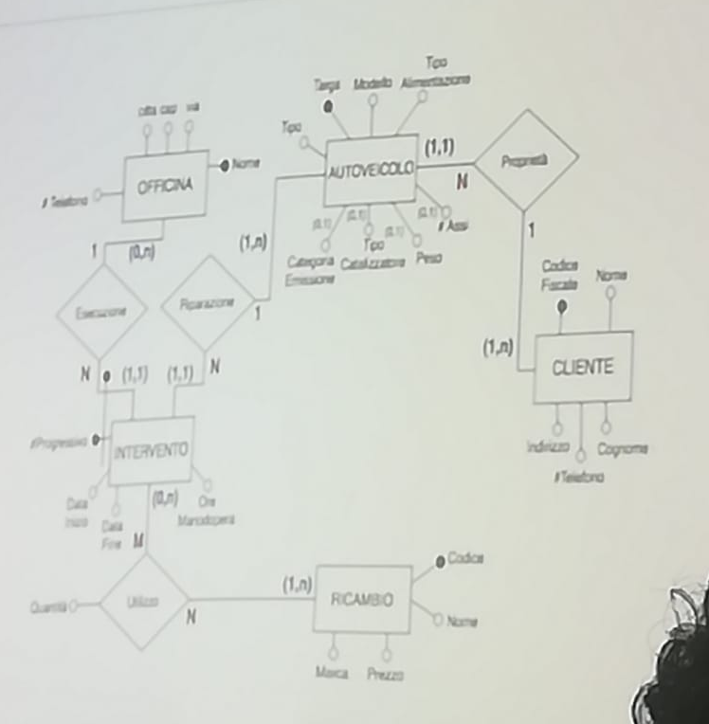
Eliminazione delle generalizzazione: Esistono tre opzioni possibili, usiamo il metodo: che consiste nel portare i figli nel padre.
Attributi multi-valore: in questo caso non ci sono ma normalmente si risolvono creando un’entità che si collega con l’entità a cui apparteneva originariamente l’attributo.

Slide 5
Da schema ristrutturato a modello ER:
Cliente
Codice fiscale PK
Nome
Indirizzo
Cognome
Telefono
Autoveicolo
Targa PK
Modello
Tipo Alimentazione
Peso
C. Emissioni
T. Catalizzatore
ID cliente FK

